Slide 1
সবাইকে লাল গোলাপের শুভেচ্ছা

Slide 2
শিক্ষক পরিচিতি
মোঃ আবু সাইদ
সহকারী শিক্ষক
দেবোত্তর দাখিল মাদ্রাসা
আটঘরিয়া,পাবনা।

Slide 3
আকাঈদ ও ফিকহ
৯ম/১০ম শ্রেণি
জাতীয় শিক্ষাক্রম ও পাঠ্যপুস্তক বোর্ড ,ঢাকা
৯ম/১০শ্রেনী
ফিকহ
সময়- ৫০ মিনিট
শ্রেনি পরিচিতি

Slide 4
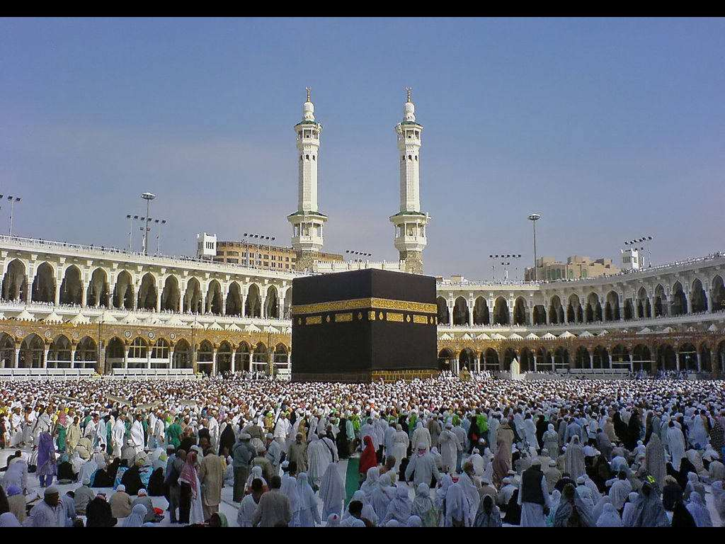
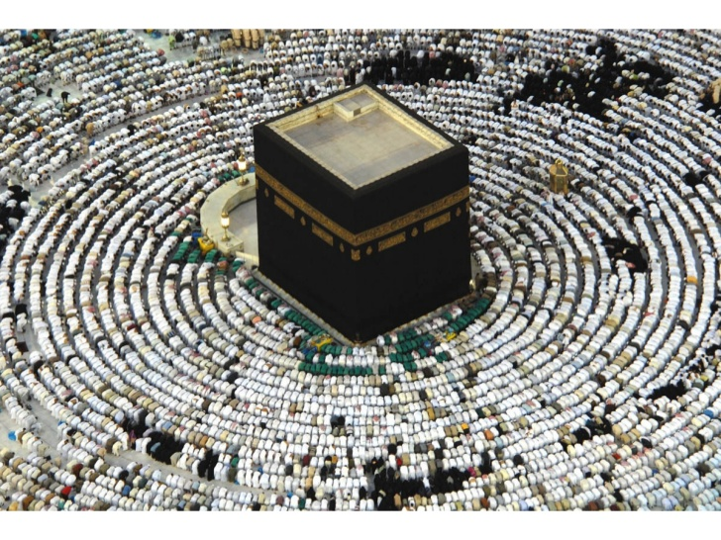
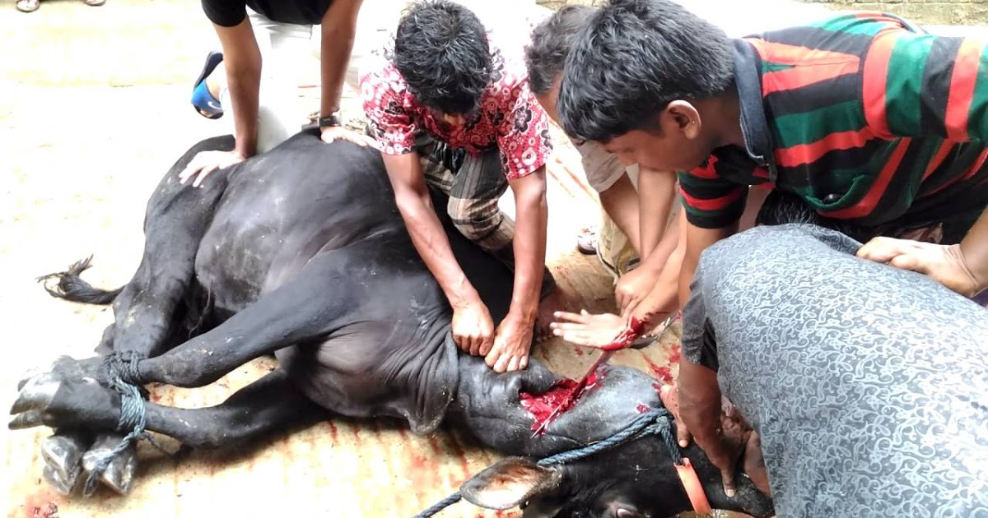

Slide 5
হজ

Slide 6
শিখন ফল
০১৷হজের ধারনা বর্ণনা করতে পারবে।
০২৷ হজের পটভূমি বর্ণনা করতে পারবে।
০৩৷ হজের তাৎপর্য , ফজিলত, ফরজ
ওয়াজিব ও সুন্নত সমুহ বলতে পারবে।

Slide 7
হজ আরবি শব্দ। এর আবিধানিক অর্থ সংকল্প করা ,ইচ্ছা করা।
শরিয়তের পরিভাষায়
নির্দিষ্ট দিন সমূহে নির্ধারিত পদ্ধতিতে আল্লাহর নৈকট্য ও সন্তুষ্টি লাভের উদ্দেশে পবিত্র কাবা ঘর ও সংশ্লিষ্ট স্থান সমূহে বিশেষ কার্যাদি সম্পাদন করাকে হজ বলে।
আল্লাহপাক বলেন-
“ মানুষের মধ্যে যার সেখানে যাওয়ার সামর্থ্য আছে ,আল্লাহর উদ্দেশে ঐ গৃহে হজ করা তার অবশ্য কর্তব্য

Slide 8
একক কাজ
হজ কাকে বলে?

Slide 9
হজের ঐতিহাসিক পটভূমি
ইরাকে জন্ম নেওয়া আল্লাহর নবি হজ্ররত ইব্রাহিম (আ,) আল্লাহর আদেশে বিবি হাজেরা ও শিশু পুত্র ইসমাইল (আ,) কে কাবা ঘরের নিকটবর্তী জনমানব শুন্য স্থানে রেখে জান।বিবি হাজেরা স্বামীকে লক্ষ্য করে বললেনঃআমাদের এমন মরু প্রান্তরে ফেলে রেখে কেন চলে যান ? উত্তরে শ্বামী বললেন “আল্লাহর নির্দেশে।” বিবি হাজেরা বললেন ,তাহলে আল্লাহর ইচ্ছাই পূর্ণ হউক ৷ যাবার সময় হজরত ইব্রাহীম (আ,) তাদের জন্য দোয়া করলেন ৷

Slide 10
আল-কুরানের বাণী-
হে আমার প্রতিপালক আমাদের এ কাজ কবুল করুন। নিশ্চয় আপনি সর্ব শ্রোতা ,সর্ব জ্ঞাতা। (সূরা আল-বাকারা,আয়াত-১২৭)
আল-কুরানের বাণী -
আপনি মানুষের নিকট হজের ঘোষনা করে দিন তারা আমার নিকট আসবে পদব্রজে ও সর্ব প্রকার ক্ষীণকায় উষ্ঠের পিঠে ,তারা আসবে দুরা- দুরান্তের পথ অতিক্রম করে।(সুরা আল-হাজ,আয়াত-২৭)

Slide 11
হজের ফযিলত -
রাসুলের বাণী -
যে ব্যাক্তি বায়তুল্লাহ যিয়ারতে এসে কোন অশ্লীল কাজ করল না ,আল্লাহর অপছন্দনিয় কোন কাজে লিপ্ত হলো না সে গুনাহ বা পাপ থেকে এমন ভাবে পবিত্র হয়ে ফিরল যেমন সে পবিত্র ছিল সেদিন ,যেদিন সে তার মায়ের পেট থেকে জন্মগ্রহন করেছিল।

Slide 12
হজের ফরয সমুহ-
০১৷ হজের নিয়তে ইহরাম বাধা ৷
০২৷আরাফার ময়দানে ৯ ই জিলহজ তারিখে অবস্থান করা ৷
০৩৷ তাওয়াফে যিয়ারত করা।

Slide 13
হজের ওয়াজিব সমুহ-
০১৷ অরাফার ময়দান হতে প্রত্যাবর্তনের সময় মুসদালিফায় অবস্থান করা
০২৷ সাফা ও মারওয়া পাহাড়দ্বয়ের মাঝখানে দৌড়ানো বা সাঈ করা।
০৩৷ শয়তানকে কঙ্কর নিক্ষেপ করা।
০৪৷ তাওয়াফে বিদা অর্থাৎ মক্কার বাইরে থেকে আগত হাজিদের জন্য বিদায়কালিন তাওয়াফ করা।
০৫৷ মাথা মুড়ানো বা চুল ছাটা।

Slide 14
হজের সুন্নত সমুহ-
০১ ৷ বহিরাগত দের জন্য তাওয়াফে কুদুম করা।
০২ ৷হাজরে আসওয়াদ থেকে তাওয়াফ শুরু করা।
০৩ ৷জিলহজ মাসের ৭তারিখে ইমামের মক্কায় হজ সম্পর্কে খুতবা প্রদান করা।৯ তারিখে আরাফায় দ্বিপ্রহরের পর খুতবা প্রদান করা। একাদশ তারিখে মিনায় খুতবা দেওয়া।
০৪ ৷৮ ই জিলহজে মক্কা থেকে মিনার উদ্দেশ্যে রওয়ানা , মিনায় উপস্থিত হয়ে জুহর থেকে ৯ ই জিলহজের ফজর পর্যন্ত অবস্থান করে ৫ ওয়াক্ত নামায আদায় করা।
০৫ ৷৯ ই জিলহজে সূর্য ওঠার পর মিনা থেকে আরাফার দিকে রওয়ানা করা।
০৬ ৷সম্ভব হলে অরাফাতে গোসল করা।
০৭ ৷ইহরাম বাধার আগে গোসল করা।
০৮ ৷মুজদালিফায় রাত কাতানুর পর ফজরের নামায আদায় করে সূর্য উদয়ের পূর্বে মিনার দিকে রওয়ানা করা।
০৯ ৷জিলহজ মাসের ১১,১২ তারিখে কঙ্কর নিক্ষেপ এর জন্য মিনাতে রাত জাপন করা।
১০ ৷জিলহজ মাসের ১১,১২,ও ১৩ তারিখে ক্রমধারা ঠিক রেখে কঙ্কর নিখেপ করা।

Slide 15
দলীয় কাজ
হজের ঐতিহসক পটভূমি আলোচনা কর।

Slide 16
মূল্যায়ন-
০১৷ হজের ফরয হচ্ছে –
(i)হজের নিয়তে ইহরাম বাধা (ii) সাফা ও মারওয়া পাহাড়দ্বয়ের মাঝখানে দৌড়ানো (iii) তাওয়ফে যিয়ারত করা
নিচের কোনটি ঠিক
(ক) i ও ii ( খ) ii ও iii (গ) I ও iii (ঘ) I ii ও iii
২ ৷ হজের জন্য আহবান করেন –
(ক) আদম(আ,) (খ) ইব্রাহিম (আ,) (গ ) ইউনূছ (আ) (ঘ) হযরত মূহাম্মদ (সঃ,)

Slide 17
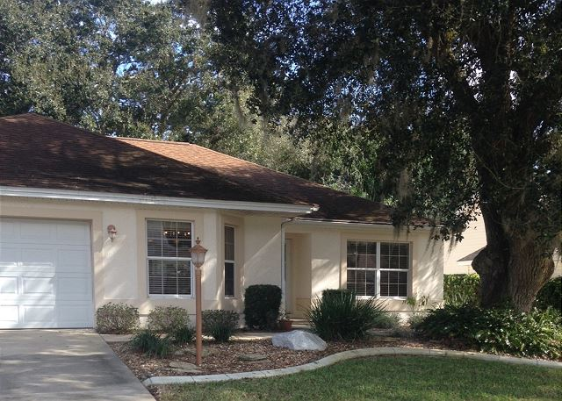
বাড়ির কাজ
হজের পটভুমি লিখে আনবে।

Slide 18
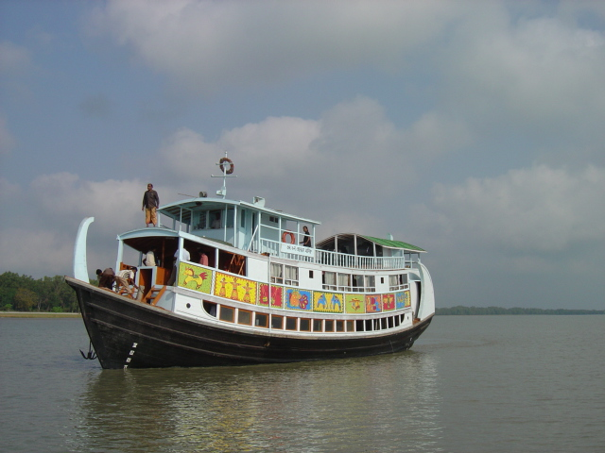
ধন্যবাদ

